Slide 1
Использование SDN в Kubernetes
Выполнил: Буй Ань Туан К4110с
Проверил: Шкребец Александр Евгеньевич

Slide 2
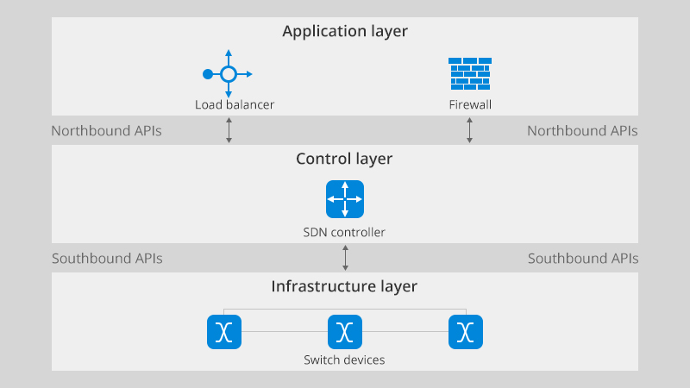
Что такое SDN?
Программно-определяемая сеть (англ. software-defined networking, SDN; также программно-конфигурируемая сеть) — сеть передачи данных, в которой уровень управления сетью отделён от устройств передачи данных и реализуется программно, одна из форм виртуализации сети.
Notes:
Вместо того чтобы вручную настраивать каждый коммутатор или маршрутизатор, с помощью SDN мы можем управлять всей сетью с помощью программного обеспечения из централизованной точки. Это ключевой фактор, который помогает Kubernetes гибко масштабировать сеть.

Slide 3
Сравнение традиционных сетей и SDN
Традиционная сеть
- Плоскость управления и плоскость данных соединены друг с другом на каждом устройстве (коммутаторе/маршрутизаторе)
- Сложно масштабировать, необходимо вручную настраивать каждый узел
- Не подходит для динамических, быстро меняющихся сетевых систем (например, K8s)
Сеть SDN
- Отдельная плоскость управления → концентрация на одном контроллере
- Коммутатор/маршрутизатор только пересылает пакеты (Data Plane)
- Конфигурация сети программируется автоматически с контроллера.
Notes:
Самый важный момент: SDN помогает нам контролировать всю сеть как программируемую программную систему, чего не могут сделать традиционные сети. Это крайне необходимо для динамических сред, таких как Kubernetes, где модули, узлы и службы постоянно меняются.

Slide 4
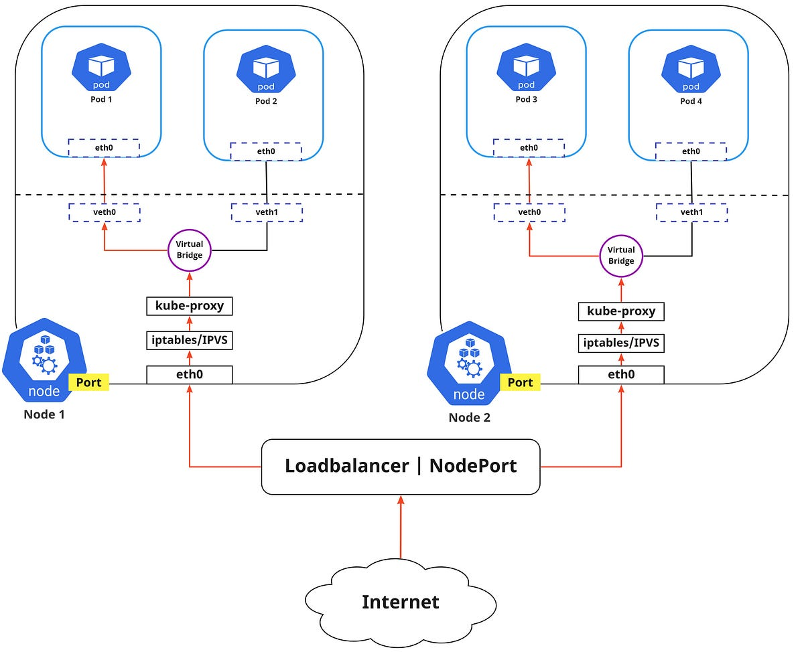
Сеть в Kubernetes
Как работает сеть в K8s
- Каждый модуль в Kubernetes имеет уникальный IP-адрес.
- Модули могут напрямую взаимодействовать с другими модулями, даже если они находятся на разных узлах.
- Сервисы предоставляют виртуальный IP (ClusterIP) для балансировки нагрузки между модулями.
Notes:
В отличие от традиционных моделей виртуализации, Kubernetes рассматривает каждый Pod как независимую сетевую единицу. Обеспечение возможности всем модулям Pod взаимодействовать друг с другом без NAT является сложной задачей. Здесь на помощь приходят решения SDN и CNI.

Slide 5
Зачем Kubernetes нужен SDN?
Проблемы с сетью в K8s
- Поды постоянно меняются (при масштабировании, развертывании)
- Услуги, требующие балансировки нагрузки и безопасности
- Необходим механизм маршрутизации между узлами, межсетевой экран по пространству имен, изоляция между арендаторами
SDN — идеальное решение для управления этой динамической сетью
Notes:
Kubernetes был создан для запуска гибких, автоматически масштабируемых приложений, поэтому сеть должна быть столь же гибкой. SDN — это технология, которая помогает «мозгу» сети Kubernetes работать эффективно, автоматизируя весь процесс создания и управления сетями для модулей.

Slide 6
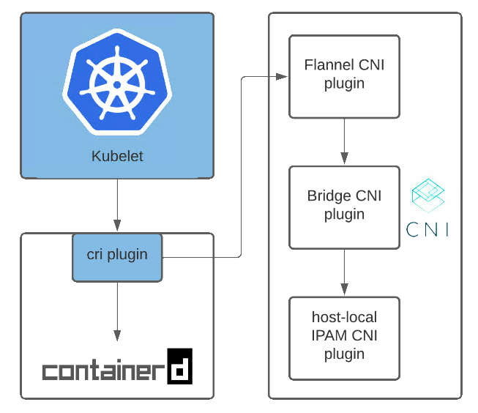
CNI – мост между SDN и Kubernetes
CNI (Container Network Interface) — это стандарт сетевого интерфейса с открытым исходным кодом, разработанный CNCF, который помогает Kubernetes подключать контейнеры к сети.
- Kubernetes не имеет встроенных сетевых функций, но вызывает плагины CNI для предоставления IP, маршрутизации, брандмауэра и т. д.
- CNI запускается каждый раз при создании или удалении Pod → автоматически настраивает или очищает конфигурацию сети
Notes:
Вместо жесткой сетевой интеграции Kubernetes использует CNI в качестве адаптера. Это позволяет нам подключать различные плагины SDN — в зависимости от наших потребностей в производительности, безопасности или видимости сети.

Slide 7
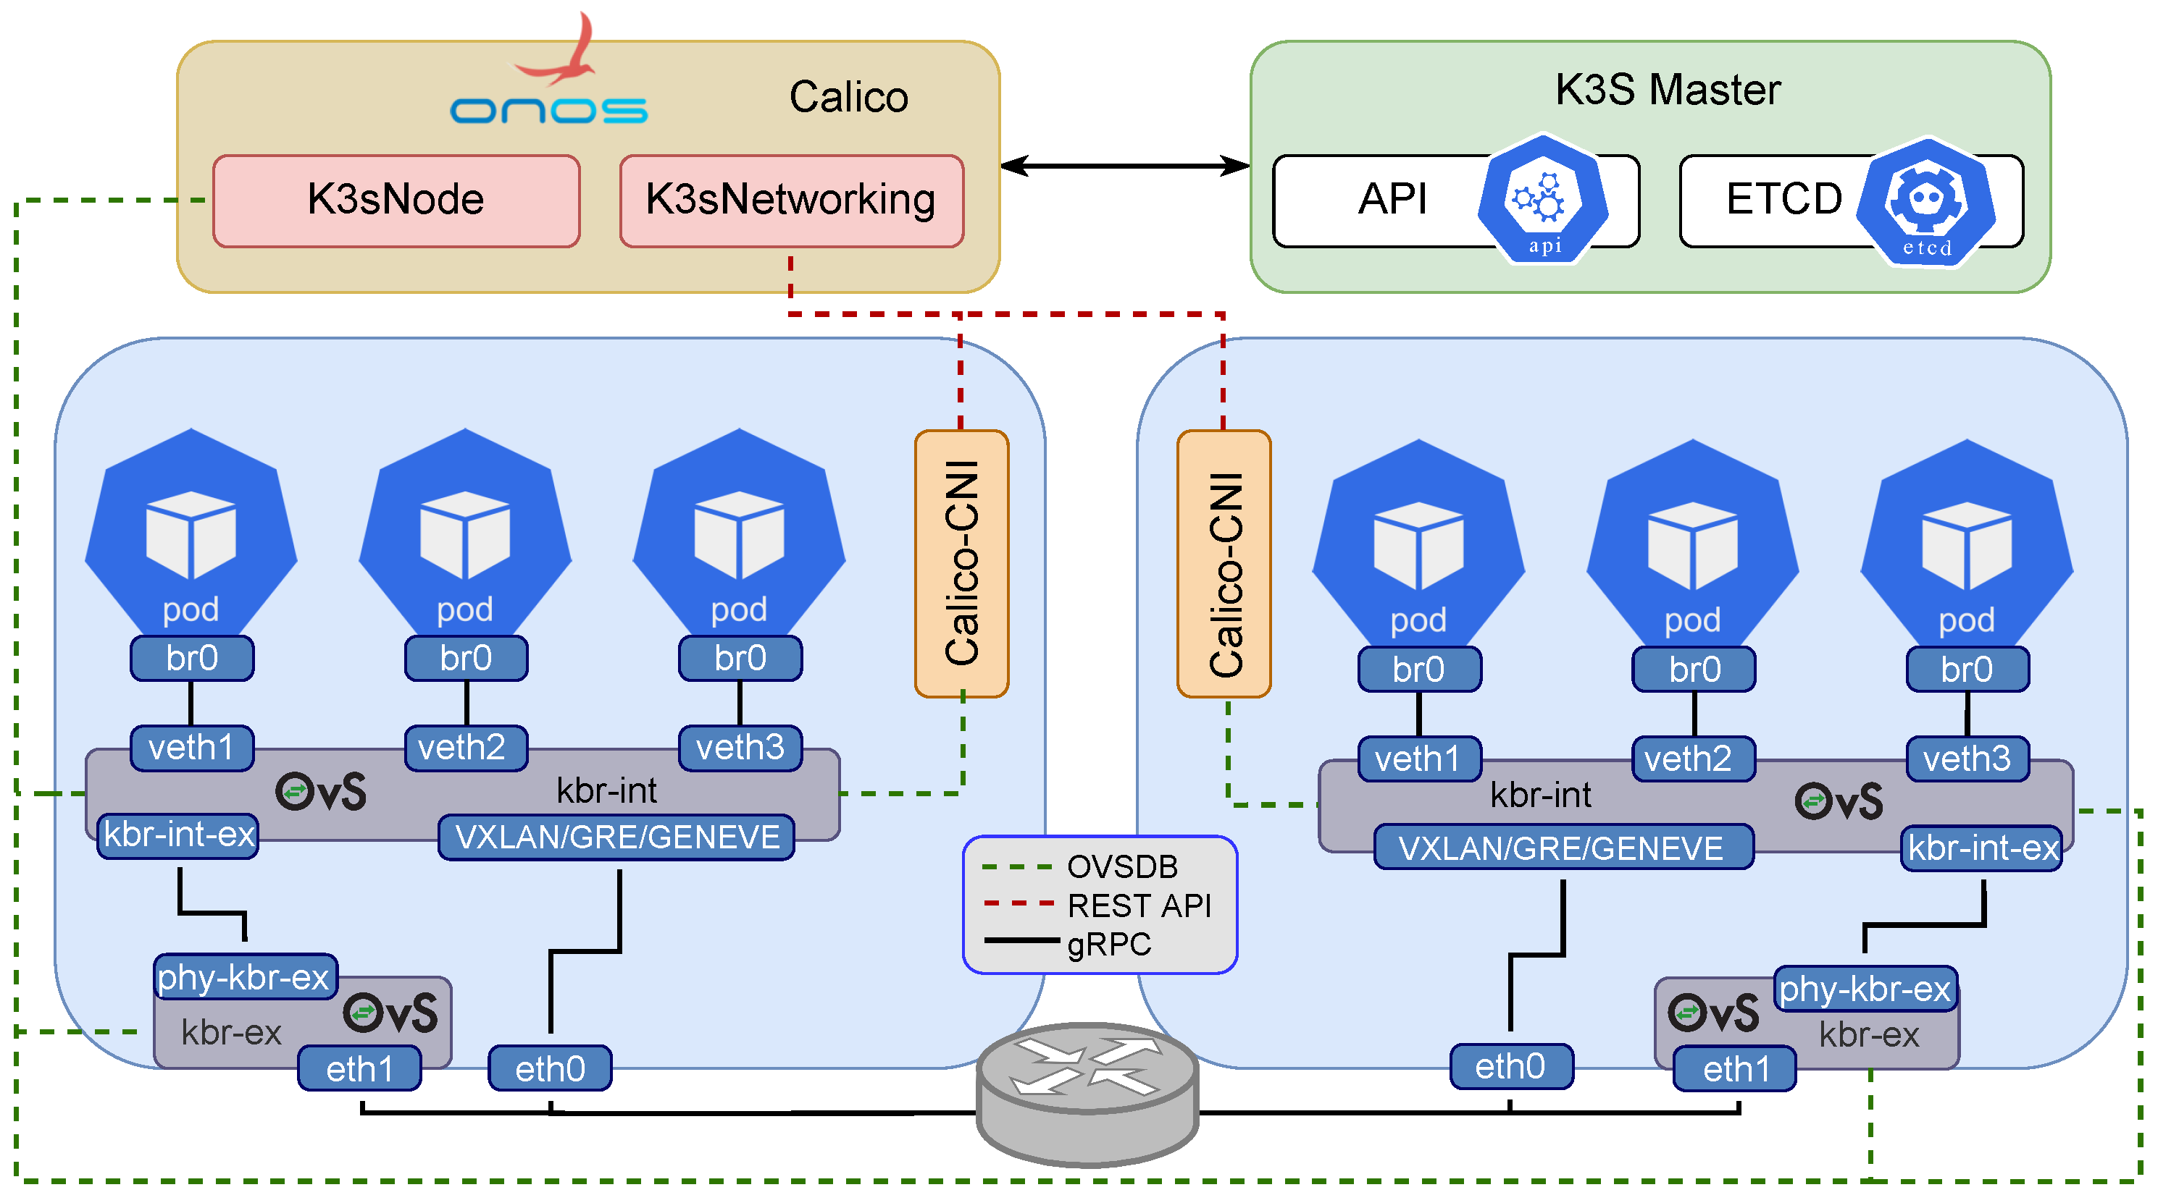
Оптимизация трафика и обработки данных
- Плагины SDN, такие как Calico, Flannel, Cilium… соответствуют стандартам CNI, что упрощает интеграцию с K8s.
- В зависимости от потребностей вашего развертывания — производительности, безопасности, наблюдаемости или простоты — может выбрать подходящий плагин SDN. - - На самом деле, сегодня наиболее популярными являются Calico и Cilium.

Slide 8
Вывод
- Kubernetes не может эффективно функционировать без подходящего решения SDN
- SDN помогает автоматизировать распределение и маршрутизацию IP-адресов, балансировку нагрузки и безопасность между модулями, поддерживает гибкое и контролируемое расширение сети
- Плагины SDN, такие как Calico, Cilium и т. д., в настоящее время являются важнейшими сетевыми платформами в экосистеме Kubernetes.

Slide 9
Спасибо за внимание!

